Slide 1
Neurosciences et musique
Bénédicte Poulin-Charronnat
LEAD CNRS UMR5022
Université de Bourgogne
Dijon
benedicte.poulin@u-bourgogne.fr

Slide 2
Quelques bases musicales
Gamme chromatique
Gamme de Do majeur
Gamme de Sol majeur
Gamme de Fa# majeur

Slide 3
Gamme de Do majeur
Gamme de Do mineur
Intervalle: octave
Intervalle: seconde mineure
Intervalle: quarte juste
Intervalle: quarte juste en contexte

Slide 4
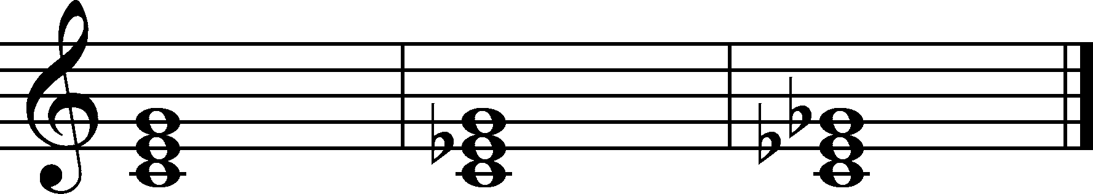
Dimension verticale de la musique: Les accords
I ii iii IV V vi vii° I

Slide 5
Théorie musicale
Certains éléments musicaux sont plus importants que d’autres.
Dans une tonalité donnée, la note tonique est plus stable tonalement que les autres notes.
Dans la tonalité de Do M, par exemple, les notes do, mi et sol sont tonalement plus importantes, viennent ensuite les autres notes de la tonalité, ré, fa, la et si. Et enfin les notes qui n’appartiennent pas à la tonalité.
De même que pour les notes, les accords de I, IV et V sont plus importants dans la tonalité que les autres accords.
Il existe par ailleurs tout un ensemble de règles de composition quant à la succession des notes et des accords.
La question est alors: Est-ce que les auditeurs perçoivent les éléments musicaux comme décrits par la théorie musicale ?

Slide 6
Quelques paradigmes utilisés
pour sonder les connaissances musicales des auditeurs
La méthode dite de la « note-sonde »
Note-sonde
do
do#
ré
ré#
mi
fa
fa#
sol
sol#
la
la#
si
do
Juger sur une échelle
combien la note-sonde
termine bien le contexte précédent.
do-ré-mi-fa-sol-la-si
Contexte tonal
Krumhansl, C. L., & Shepard, R. N. (1979). Quantification of the hierarchy of tonal functions within a diatonic context. Journal of Experimental Psychology: Human Perception and Performance, 5(4), 579-594.

Slide 7
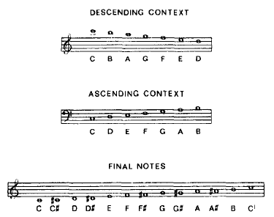
3 groupes de participants classés en fonction de leur expertise musicale
groupe 1 > groupe 2 > groupe 3
Globalement les résult ats sont en accord avec la théorie musicale.

Slide 8
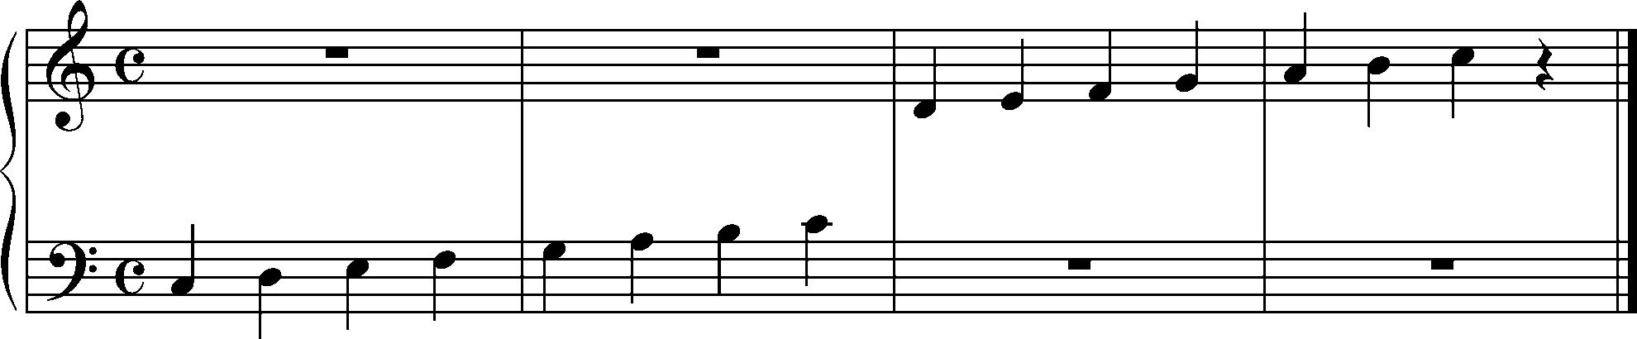
Pour les participants possédant moins ou pas d’expertise musicale, les résultats ne reflètent pas la hiérarchie tonale décrite par la théorie musicale.

Slide 9
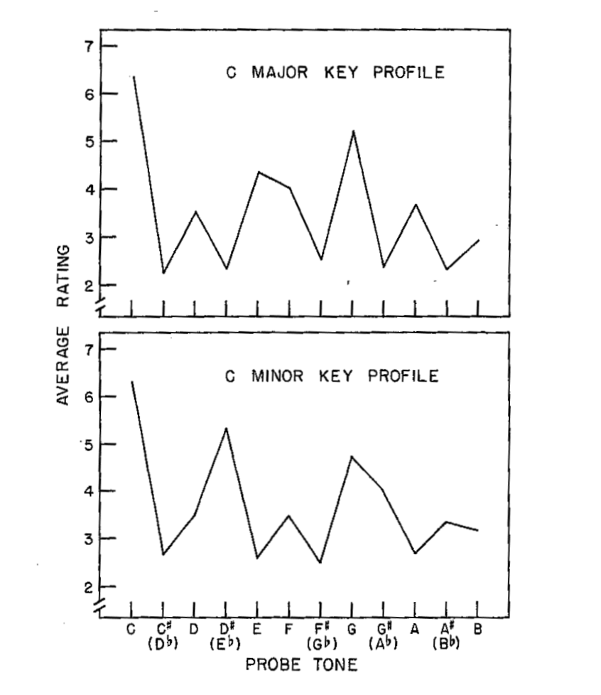
En ce qui concerne les tonalités majeures, les résultats sont en parfait accord avec la théorie musicale.
Pour les tonalités majeures, la hiérarchie tonale décrite par la théorie musicale semble elle aussi perçue par les auditeurs notamment l’importance de la tierce mineure qui donne tout son caractère dramatique aux tonalités mineures.
Krumhansl, C. L., & Kessler, E. J. (1982). Tracing the dynamic changes in perceived tonal organization in a spatial representation of musical keys. Psychological Review, 89(4), 334-368.

Slide 10
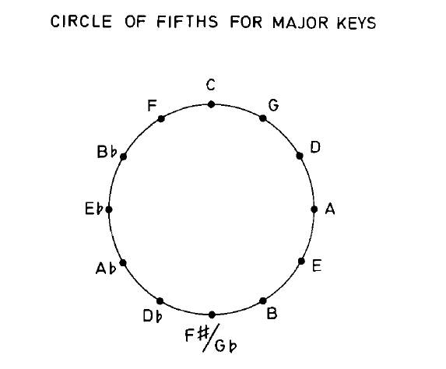
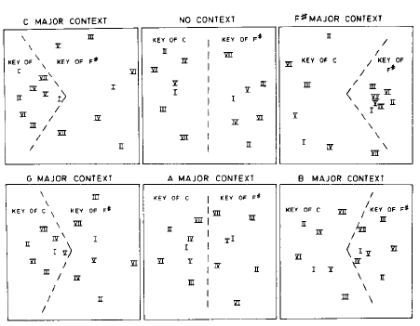
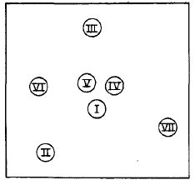
Perception des relations harmoniques
2 accords: Combien le second accord suit bien le premier ?
Hors contexte
En contexte
accords majeurs > accords mineurs > accords diminués
Théorie musicale
=>
I, V, IV > II, III, VI, VII

Slide 11
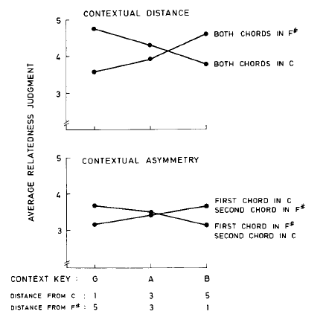
Les effets de distance contextuelle et de d’asymétrie contextuelle
Les auditeurs semblent percevoir les relations harmoniques de manière assez similaire à ce que décrit la théorie musicale.
Krumhansl, C. L., Bharucha, J., & Castellano, M. A. (1982). Key distance effects on perceived harmonic structure in music. Perception & Psychophysics, 32(2), 96-108.

Slide 12
Le paradigme d’amorçage harmonique
Relation Harmonique
Contexte harmonique
Accord cible
Relié/moins relié/non-relié
Tâche le plus souvent « implicite »
Jugement d’intonation
Discrimination de timbre

Slide 13
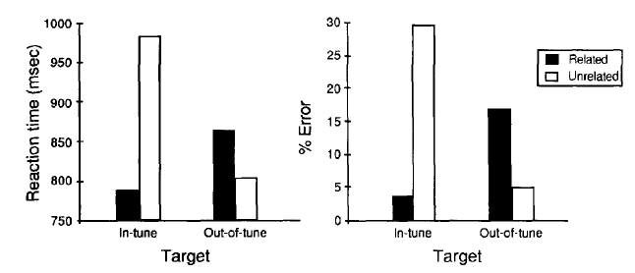
Jugements d’intonation
Accord cible relié
Sol-si-ré
Accord amorce
Do-mi-sol
Accord cible non-relié
fa#-la#-do#
Il existe un biais à juger les accords cibles reliés comme étant justes et les accords cibles non-reliés étant faux.
Cibles justes: les TRs étaient plus rapides et plus corrects pour les cibles reliées plutôt que non-reliées.
Cibles fausses: le patron de résultats est inversé.
Amorçage sensoriel ou amorçage cognitif ?
Bharucha, J. J., & Stoeckig, K. (1986). Reaction time and musical expectancy: Priming of chords. Journal of Experimental Psychology: Human Perception and Performance, 12, 403-410.

Slide 14
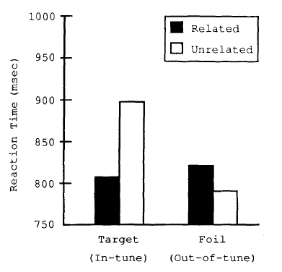
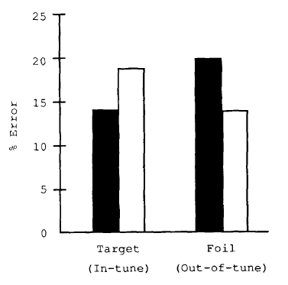
Accord cible relié
si-ré-fa
Accord amorce
do-mi-sol
Accord cible non-relié
fa#-la#-do#
Réplication des résultats de l’étude précédente.
Cette seconde étude apporte des données en faveur d’une interprétation en termes cognitifs.
Ces premières études s’intéressaient à l’influence d’un contexte local (un accord) mais en musique une tonalité s’installe sur plusieurs accords. Il est donc plus pertinent de regarder non pas une amorce constituée d’un seul accord mais d’une progression harmonique.
Bharucha, J. J., & Stoeckig, K. (1987). Priming of chords: Spreading activation or overlapping frequency spectra? Perception & Psychophysics, 41, 519-524.

Slide 15
Jugement de complétion
Jugement d’appartenance
Jugement d’intonation
Manipulation de le fonction harmonique de l’accord: tonique (I) versus sous-dominante (IV)
Bigand, E., & Pineau, M. (1997). Global context effects on musical expectancy. Perception & Psychophysics, 59(7), 1098-1107.

Slide 16
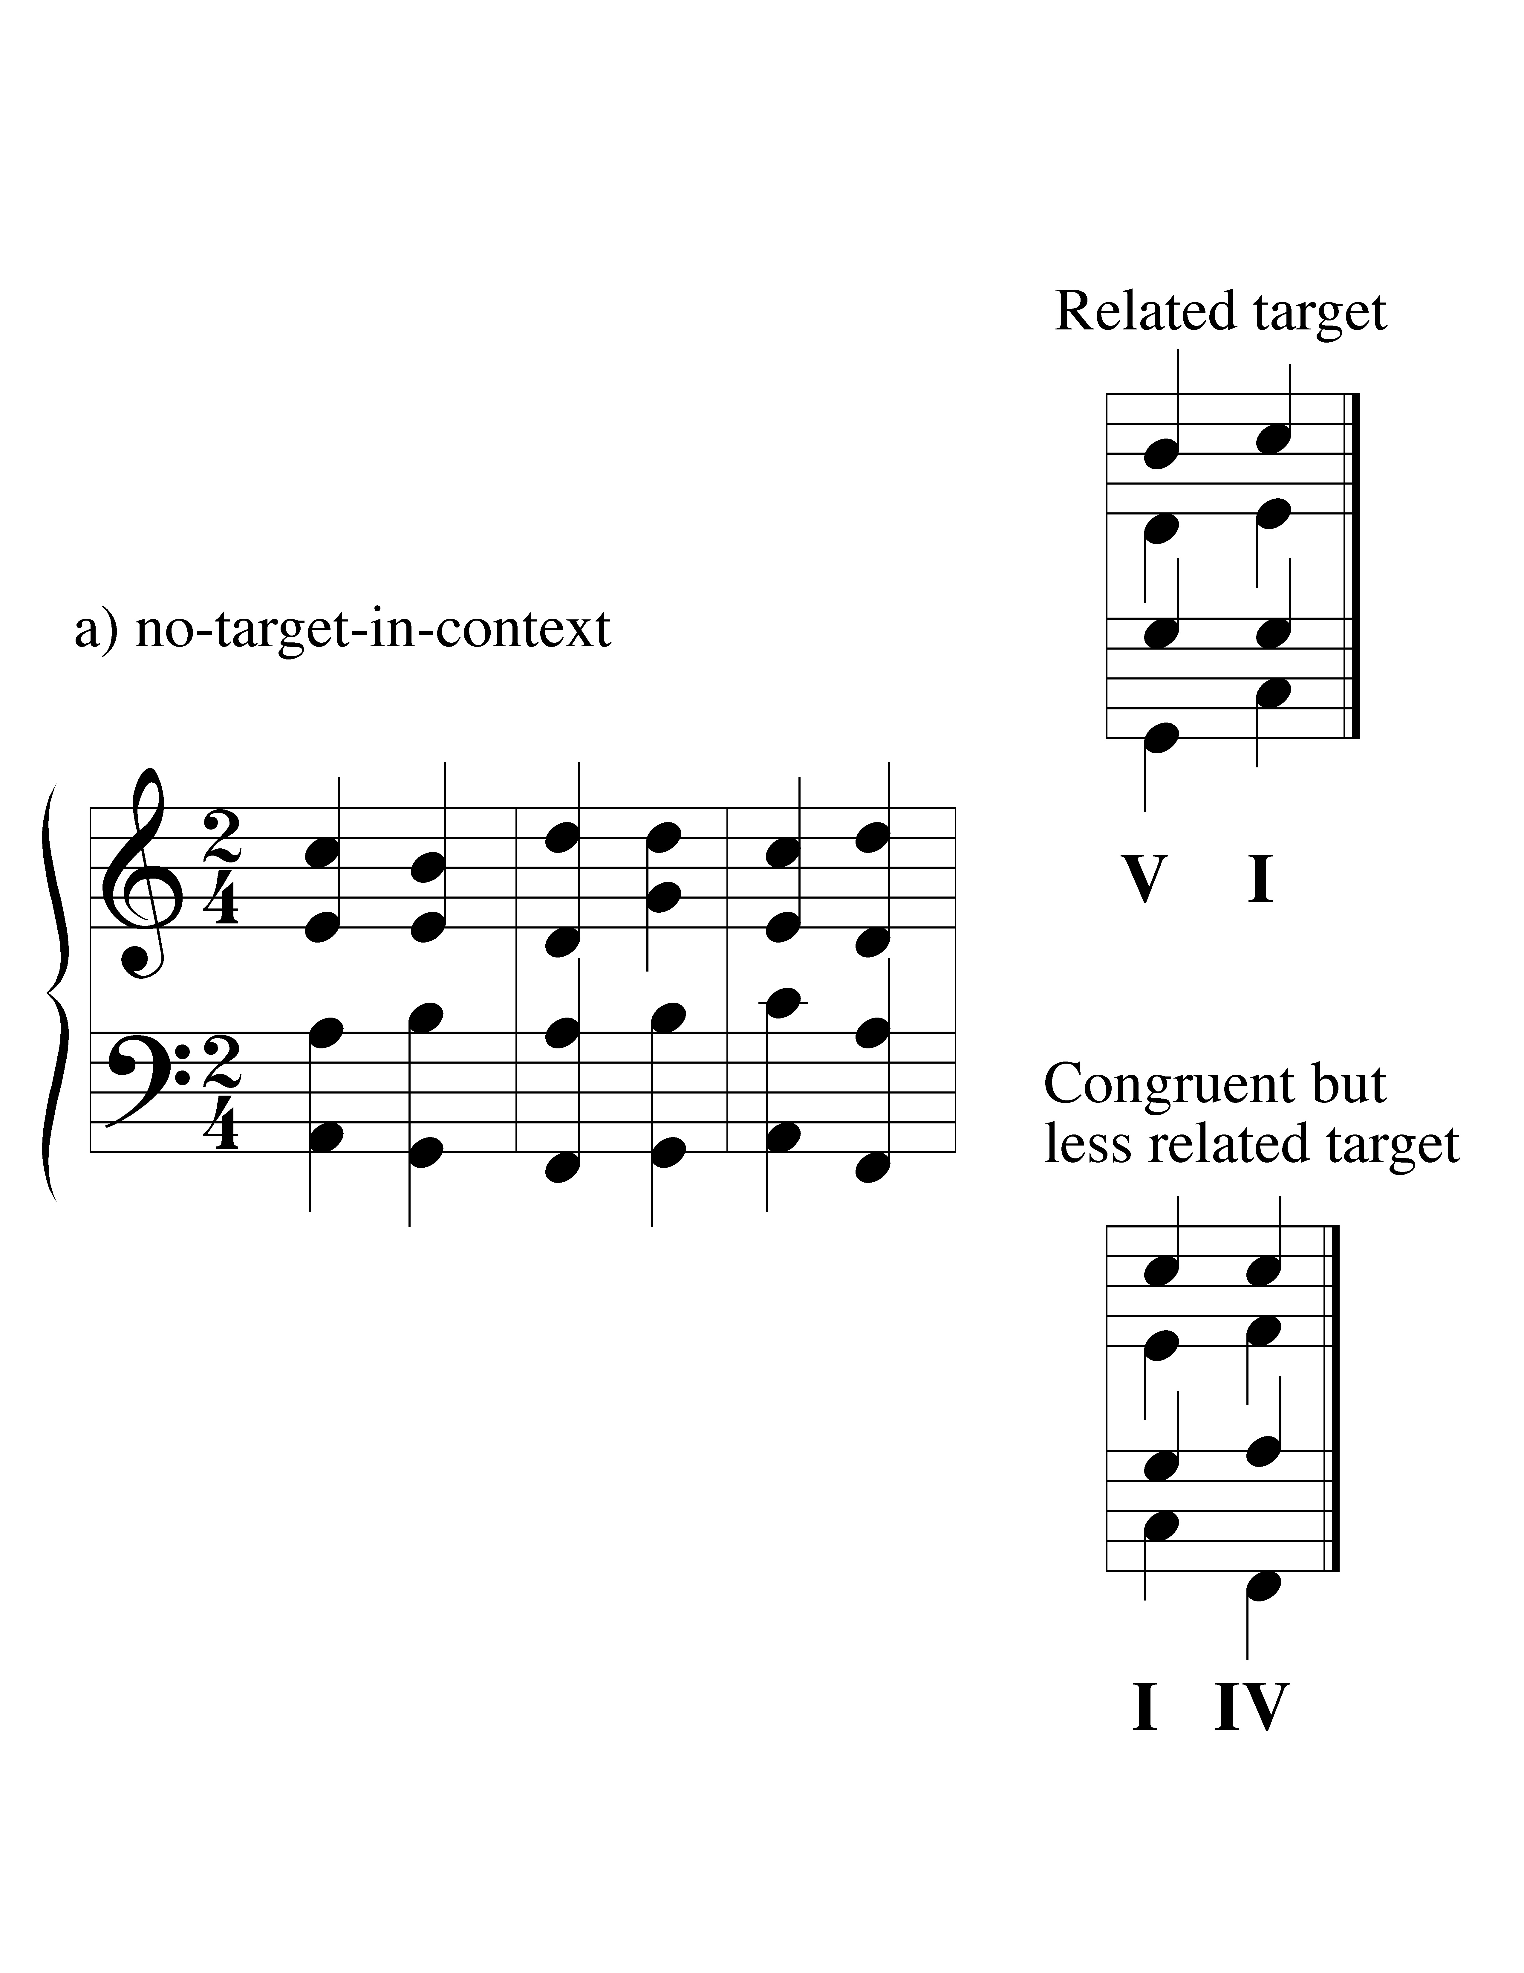
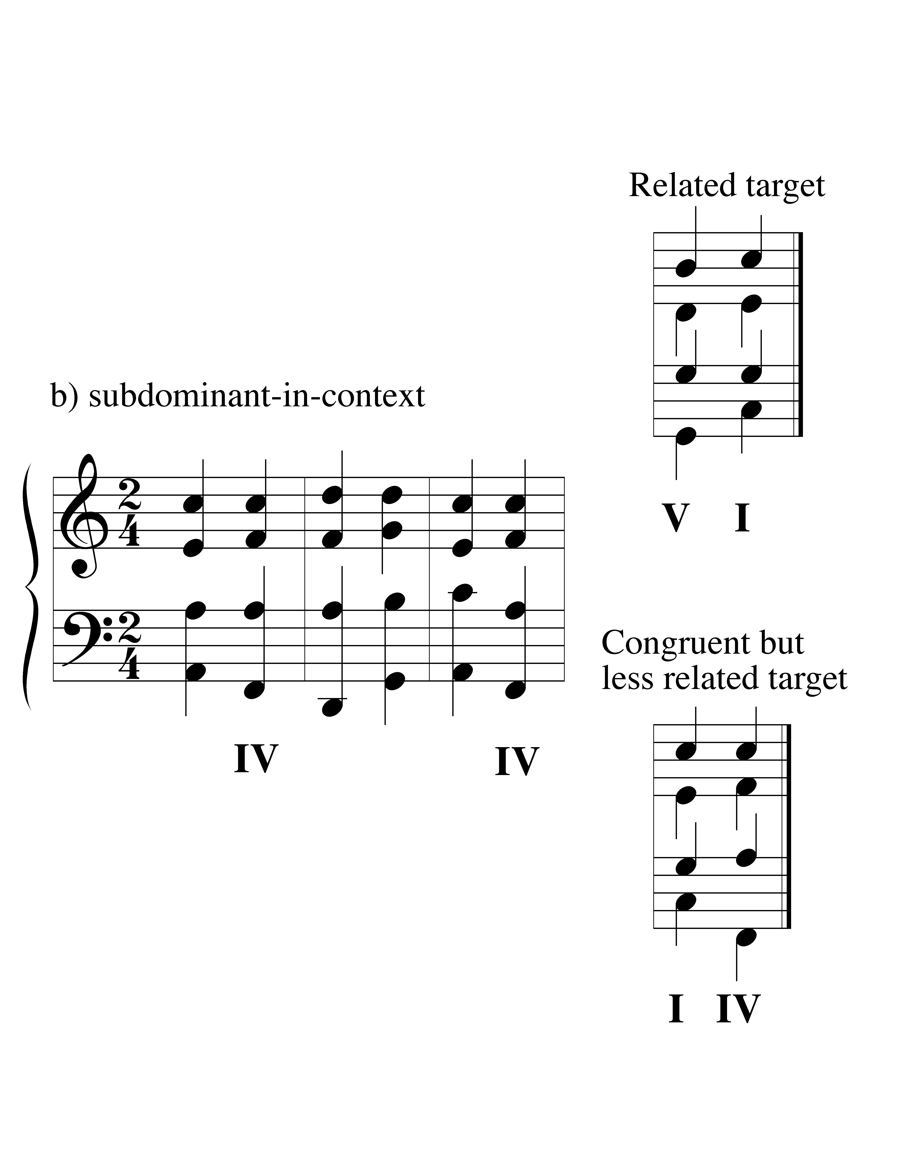
Confronter directement les amorçages cognitif et sensoriel pour en évaluer l’influence
Manipulation de le fonction harmonique de l’accord: tonique (I) versus sous-dominante (IV)
Manipulation du nombre de notes communes entre l’accord cible et le contexte harmonique précédent
Bigand, E., Poulin, B., Tillmann, B., Madurell, F., & D’Adamo, D. (2003). Sensory versus cognitive components in harmonic priming. Journal of Experimental Psychology: Human Perception and Performance,29(1),159-171.

Slide 17
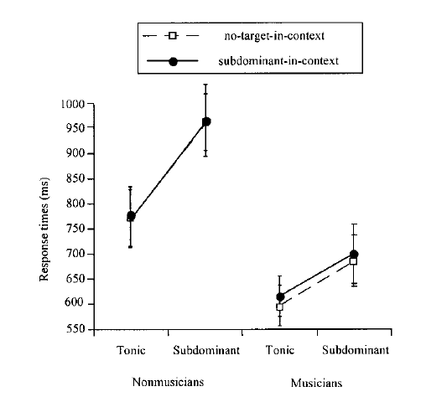
Interprétation en termes sensoriels : IV > I
Interprétation en termes cognitifs : I > IV
Musiciens versus non-musiciens
Jugement d’intonation
Les résultats sont en accords avec une interprétation en termes cognitifs de l’effet d’amorçage harmonique
Un autre moyen d’évaluer l’influence des deux types d’amorçage (sensoriel ou cognitif) est de jouer sur le décours temporel de l’information.

Slide 18
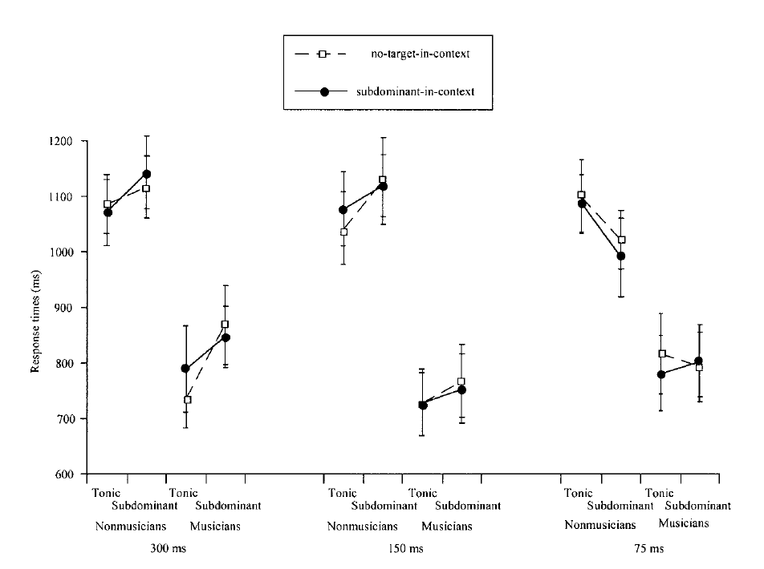
Manipulation de la durée des accords
Musiciens versus non-musiciens
300 ms
150 ms
75ms
Jugement d’intonation
Il y a une influence des deux types d’amorçage mais l’amorçage cognitif semble dominer l’amorçage sensoriel.

Slide 19
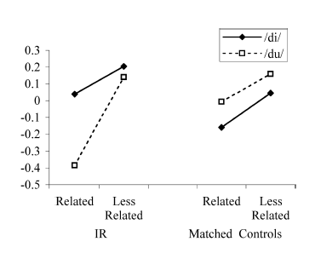
La force des mesures implicites
IR est une patiente souffrant d’amusie.
Amusie = un déficit de la perception musicale
IR ne peut plus chanter, reconnaître ou mémoriser de la musique. Elle échoue dans divers tests portant sur des aspects mélodiques ou temporels.
Le paradigme d’amorçage harmonique utilisant une tâche de détection de phonème.
Tillmann, B., Peretz, I., Bigand, E., & Gosselin, N. (2007). Harmonic priming in an amusic patient: The power of implicit tasks. Cognitive Neuropsychology, 24(6), 603-622.

Slide 20
Pour conclure sur cette première partie
portant sur les données comportementales:
Les auditeurs (musiciens et non-musiciens) perçoivent les relations tonales et harmoniques de manière assez proche de ce que est décrit par la théorie musicale.
Dans le domaine de la cognition musicale, il s’est toujours posé la question de l’influence des composantes sensorielles ou acoustiques versus des composantes cognitives dans la perception des relations tonales et harmoniques.
Parncutt, R. (1989). Harmony: A psychoacoustical approach. Berlin: Sringer-Verlag.
Krumhansl, C. L. (1990). Cognitive foundations of musical pitch. New York: Oxford University Press.
Des modèles récents semblent montrer que l’influence de la composante sensorielle a néanmoins été sous-estimée.
Collins, T., Tillmann, B., Barrett, F. S., Delbe, C., & Janata, P. (2014). A combined model of sensory and cognitive representations underlying tonal expectations in music: From audio signals to behavior. Psychological Review, 121(1), 33-65.
Bigand, E., Delbé, C., Poulin-Charronnat, B., Leman, M., & Tillmann, B. (2014). Empirical evidence for musical syntax processing? Computer simulations reveal the contribution of auditory short-term memory. Frontiers in Systems Neuroscience, Article 94(8), 1-27.

Slide 21
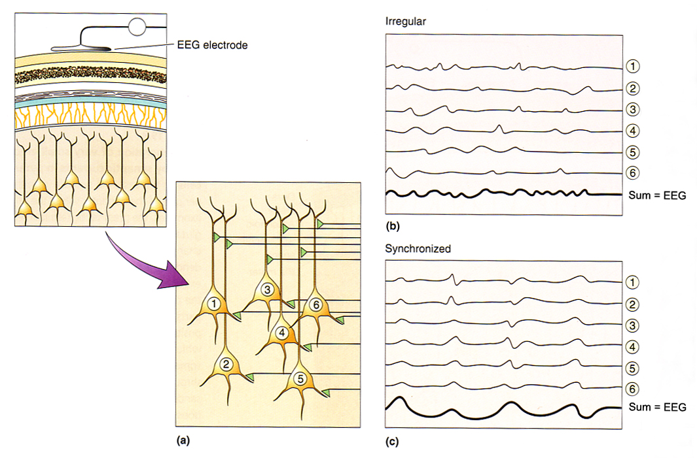
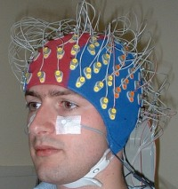
Les données issues des neurosciences
L’électroencéphalographie: mesure de l’activité électrique cérébrale

Slide 22
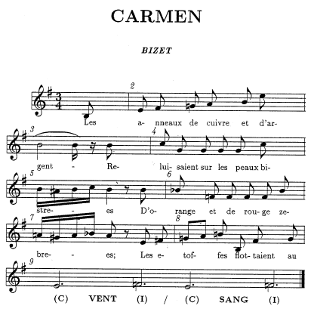
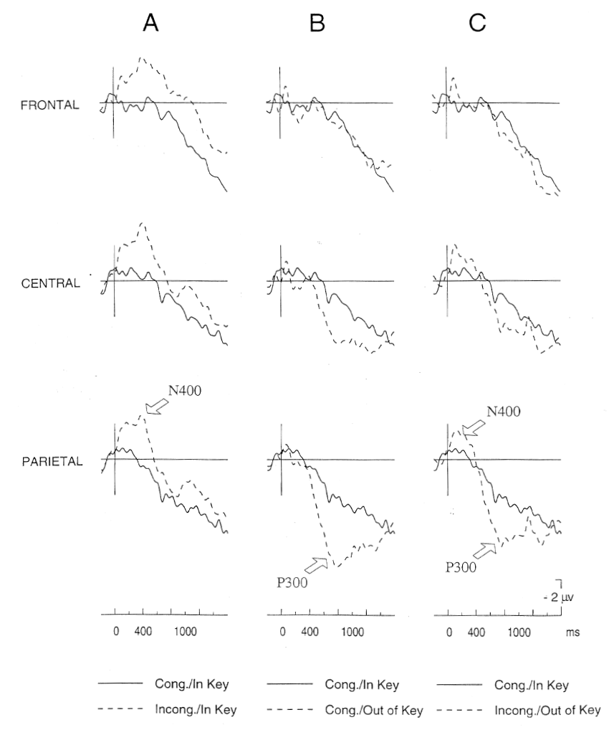
Besson, M., Faïta, F., Peretz, I., Bonnel, A.-M., & Requin, J. (1998). Singing in the brain: Independence between lyrics and tunes. Psychological Science, 9(6), 494-498.

Slide 23
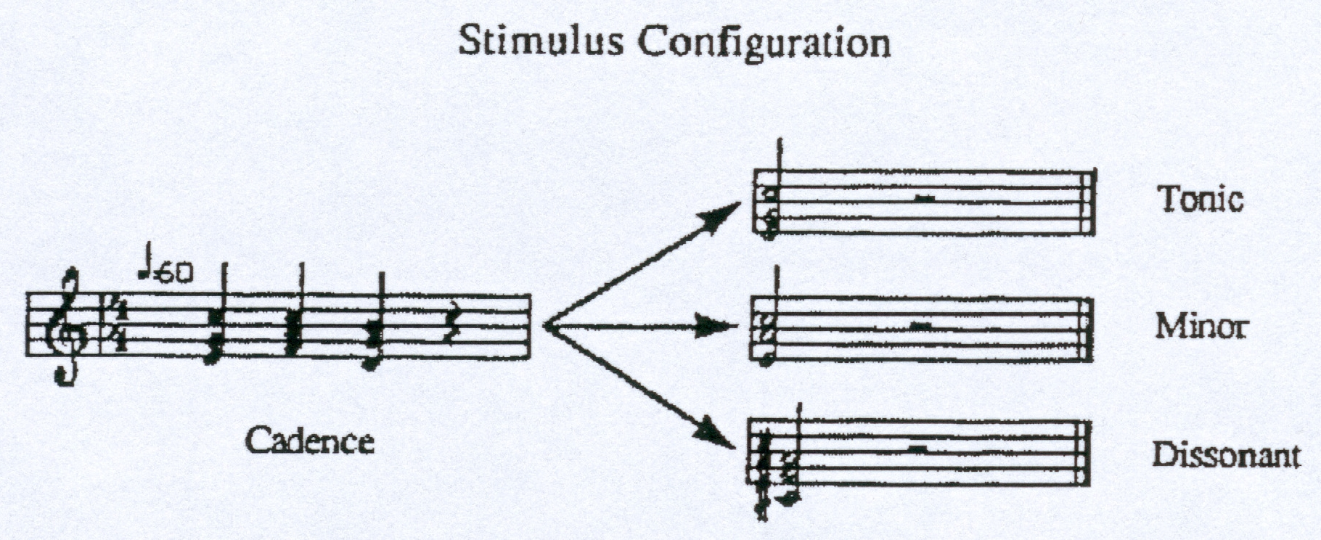
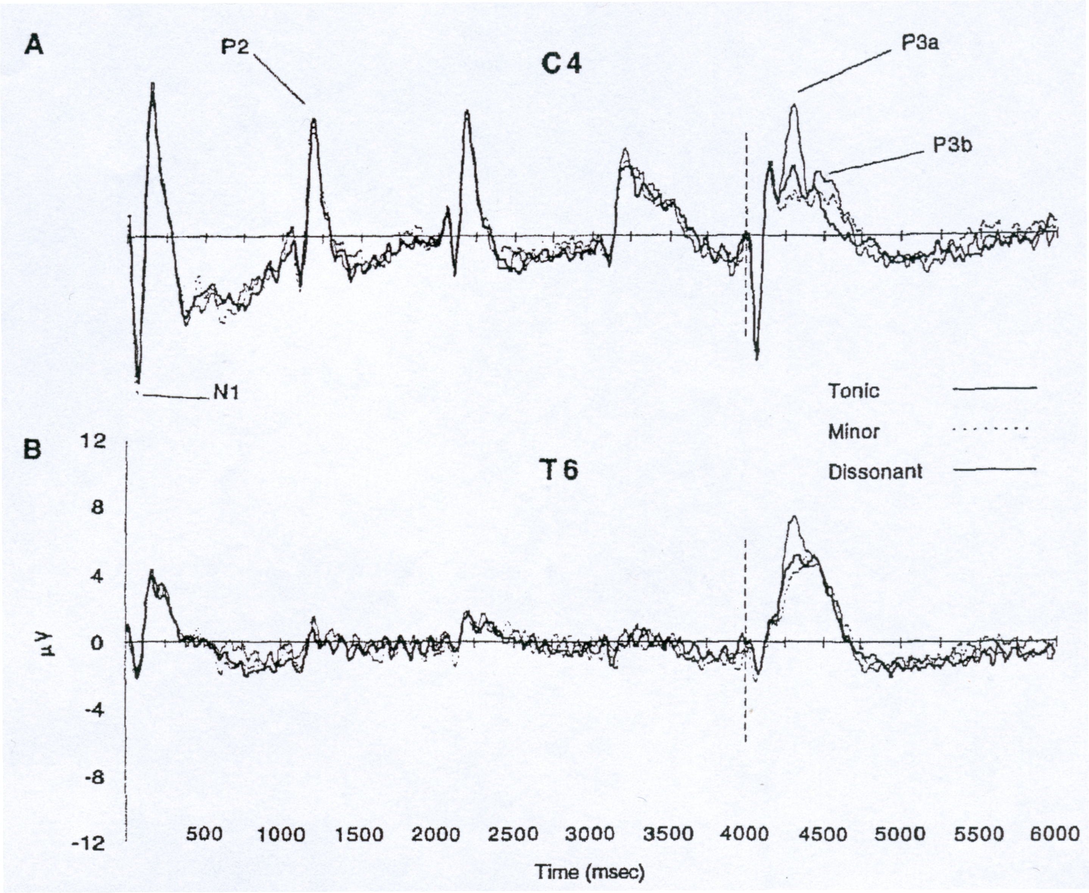
Janata, P. (1995). ERP measures assay the degree of expectancy violation of harmonic contexts in music. Journal of Cognitive Neuroscience, 7(2), 153-164.

Slide 24
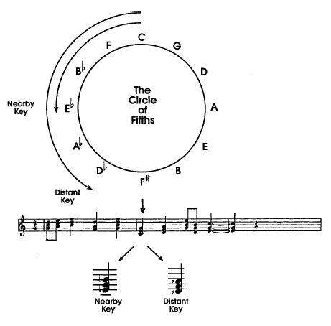
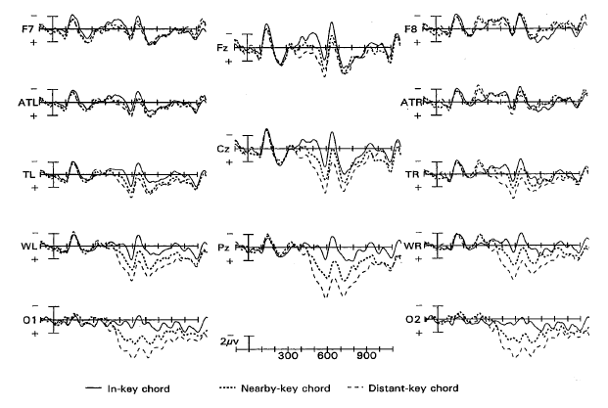
Patel, A. D. (1998). Syntactic processing in language and music: Different cognitive operations, similar neural resources? Music Perception, 16(1), 27-42.
.

Slide 25
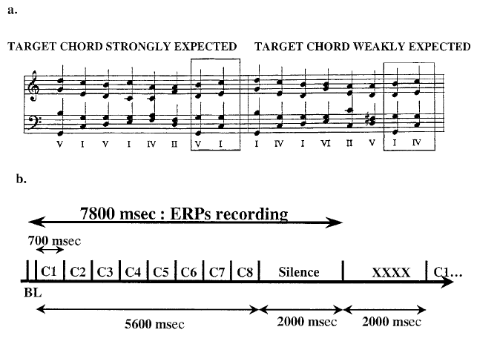
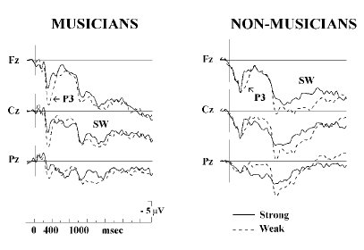
Regnault, P., Bigand, E., & Besson, M. (2001). Different brain mechanisms mediate sensitivity to sensory consonance and harmonic context: Evidence from auditory event-related brain potentials. Journal of Cognitive Neuroscience, 13(2), 241-255.

Slide 26
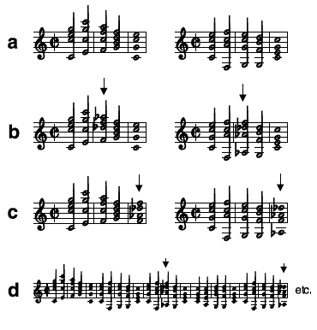
Etudier les corrélats neuronaux de:
1) l’installation du contexte musical
2) de l’intégration des éléments dans le contexte musical
3) la violation des attentes induites par le contexte musical
accord de tonique versus accord napolitain
Accord napolitain: harmoniquement, il peut être vu comme une substitution de la sous-dominante. Cependant, et contrairement à la sous-dominante, il possède deux notes qui n’appartiennent pas à la tonalité (sensoriellement peu relié)
L’accord napolitain pouvait être joué à la 3ème ou à la 5ème position
La tâche: compter les accords présentant un autre timbre q’un timbre de piano
Koelsch, S., Gunter, T., Friederici, A. D., & Schröger, E. (2000). Brain indices of music processing: "Nonmusicians" are musical. Journal of Cognitive Neuroscience, 12(3), 520-541.

Slide 27
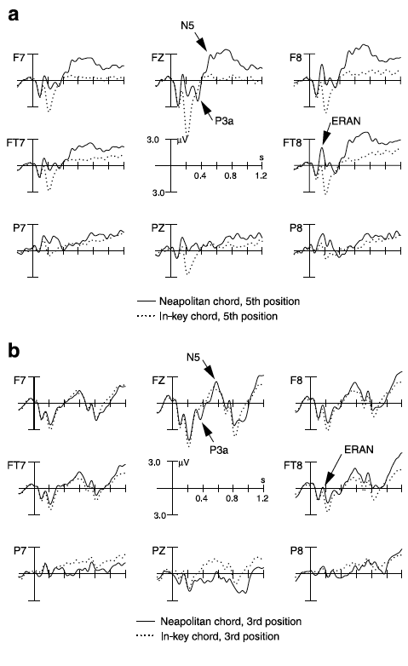
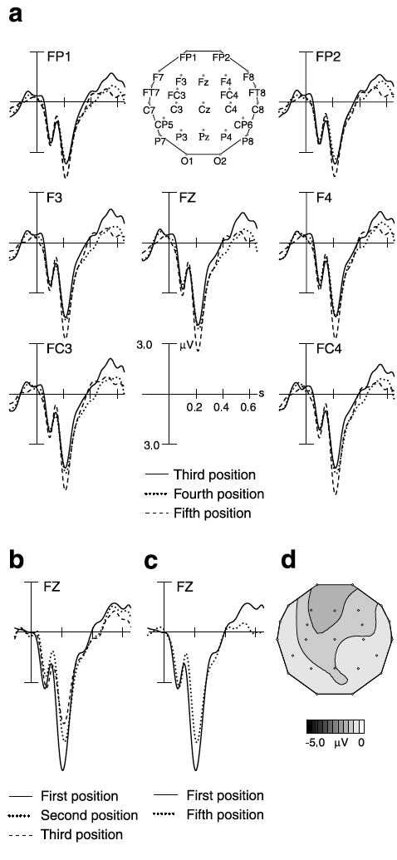
N5 => processus d’intégration musicale
ERAN => violation de l’attente
L’accord napolitain est sensoriellement incongru (2 notes hors de la tonalité) mais il est harmoniquement correct en position 3.
Que se passerait-il pour des accords qui seraient à la fois sensoriellement et harmoniquement incongrus?
Ils ont remplacé les accords napolitains par des clusters (des accords dissonants et n’ayant aucune fonction harmonique)

Slide 28
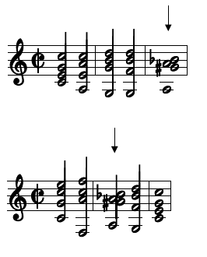
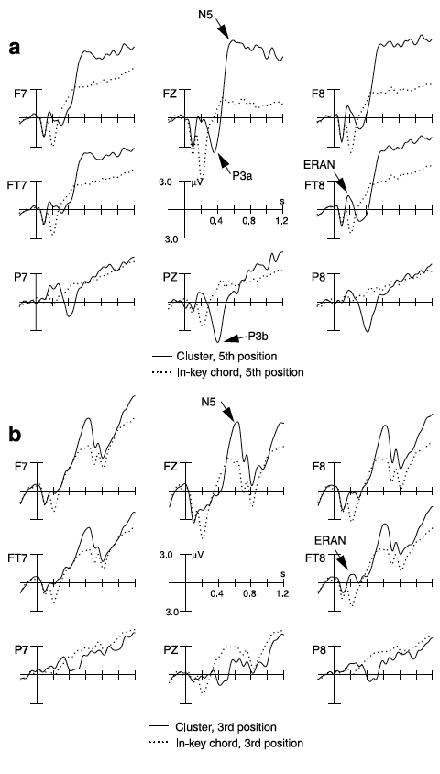
Bien que des différences apparaissent au niveau de leurs amplitudes, les PEs observés sont très similaires à ceux obtenus avec les accords napolitains.
Les corrélats neuronaux associés avec des accords dissonants ne diffèrent pas de ceux associés à des accords harmoniquement incongrus mais consonants.

Slide 29
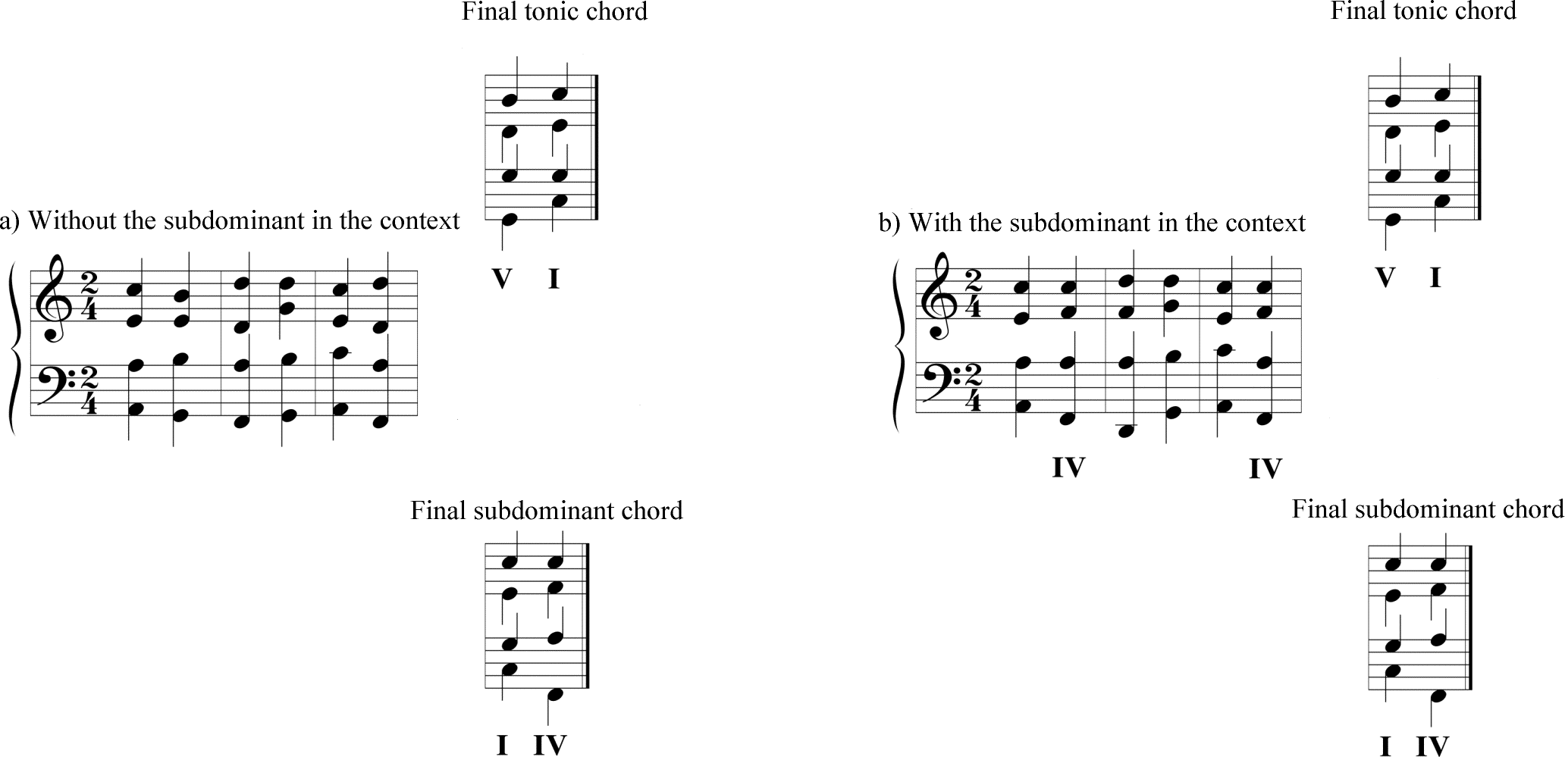
Que se passerait-il si les accords étaient harmoniquement incongrus mais qu’ils ne possèdaient pas de notes hors de la tonalité?
Écoute préattentive
Tâche : Détecter des timbres autres qu’un timbre de piano
Poulin-Charronnat, B., Bigand, E., & Koelsch, S. (2006). Processing of musical syntax tonic versus subdominant: An event-related potential study. Journal of Cognitive Neuroscience, 18(9), 1545-1554.

Slide 30
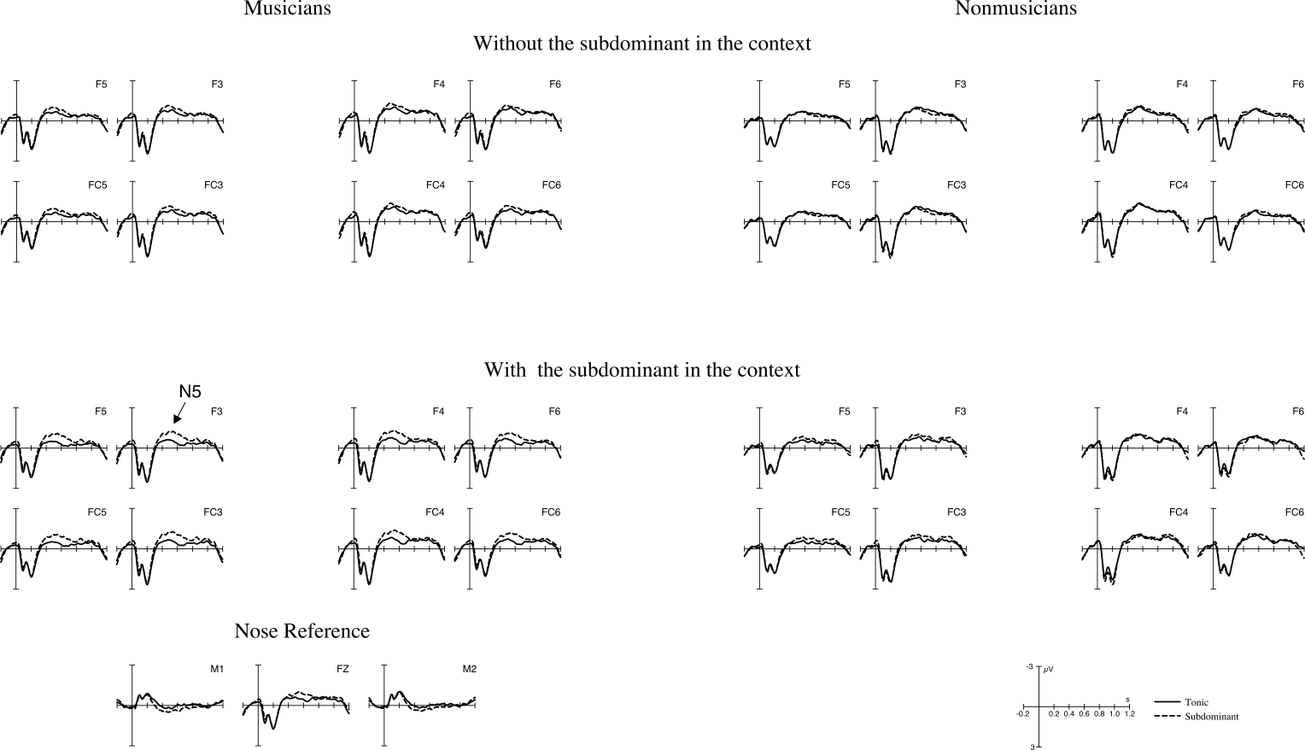
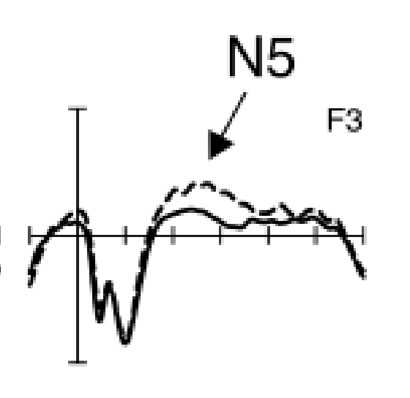
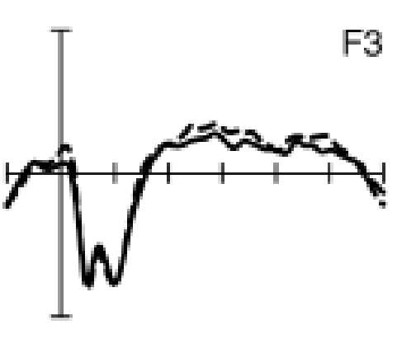
N5 => processus d’intégration musicale. L’accord de sous-dominante est plus difficile à intégrer avec le contexte précédent.
Et surtout, il faut noter l’absence de la ERAN. Peut-être dû au fait que l’accord de sous-dominante ne contient pas de notes hors de la tonalité contrairement à l’accord napolitain.
Différence entre musiciens et non-musiciens.

Slide 31
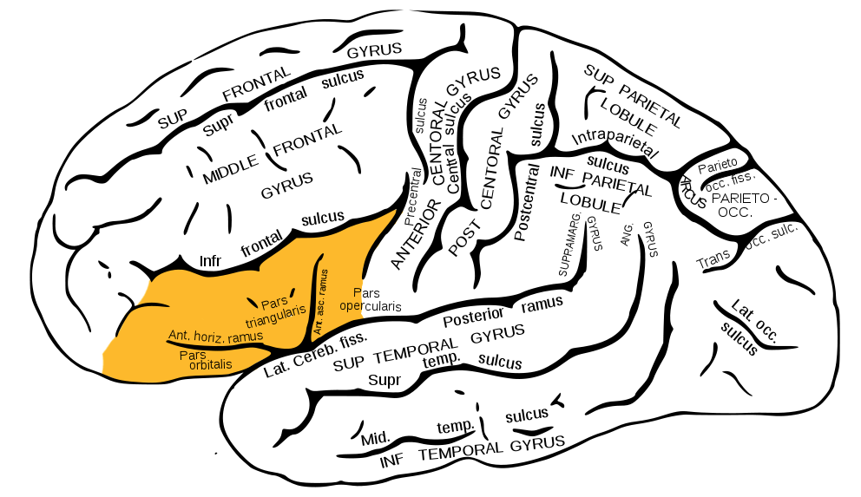
L’IRM fonctionnelle
La localisation des aires cérébrales activées par un traitement basée sur l’effet BOLD (Blood Oxygen Level Dependent) en lien avec l’oxygénation et hémoglobline.
Dans le traitement de l’information musicale, c’est principalement l’activation du gyrus frontal inférieur, et notamment de l’aire de Broca qui a été mis en avant.
Gyrus frontal inférieur

Slide 32
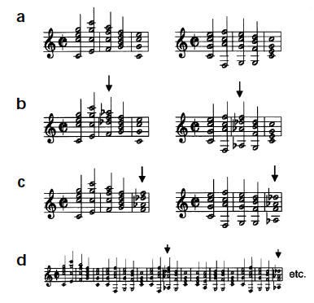
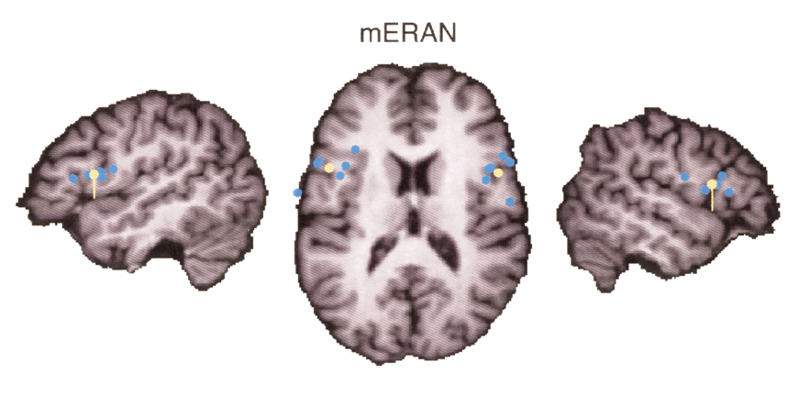
Pas une étude IRMf mais en MagnétoEnphaloGraphie (MEG) avec localisation des sources.
mERAN = l’aquivalent magnétique de la ERAN
Les générateurs de la mERAN ont été localisés dans la partie inférieure de l’aire BA 44 (partie inférieure de pars opercularis) dans les deux hémisphères. Pour l’hémisphère gauche cela correspond à l’aire de Broca.
Maess, B., Koelsch, S., Gunter, T. C., & Friederici, A. D. (2001). Musical syntax is processed in Broca's area: An MEG study. Nature Neuroscience, 4(5), 540-545.

Slide 33
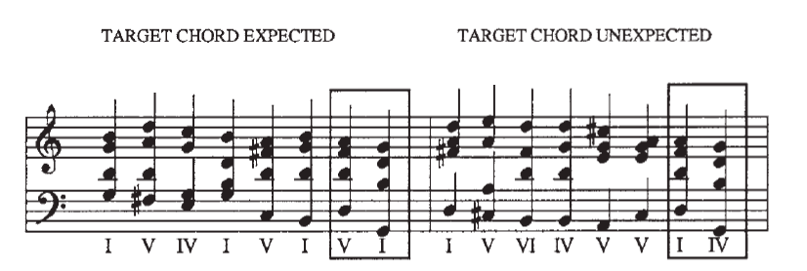
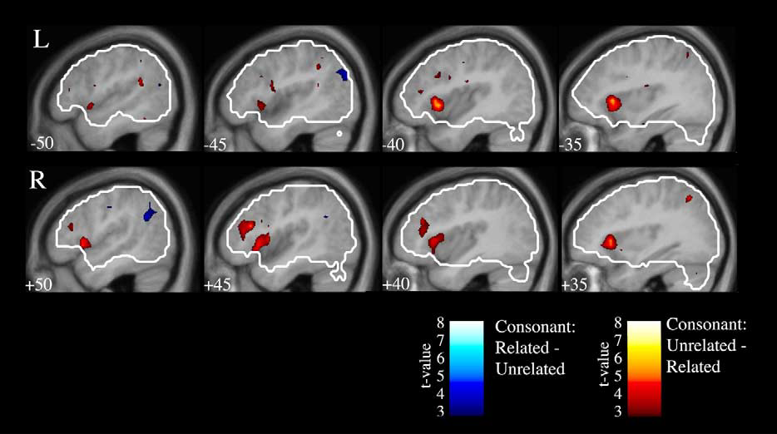
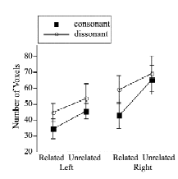
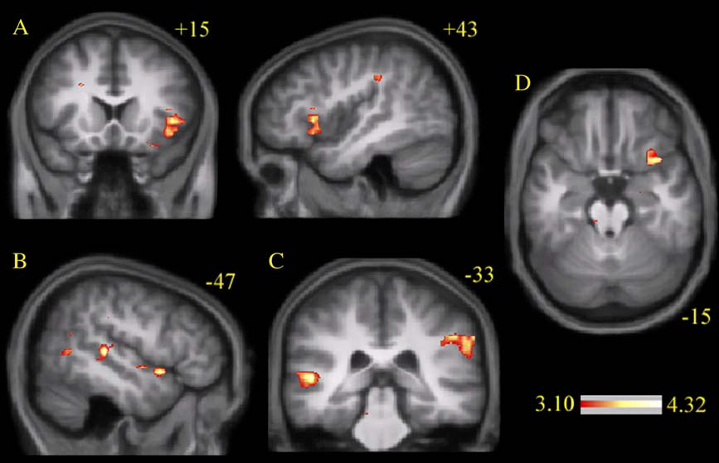
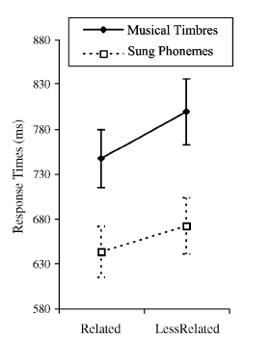
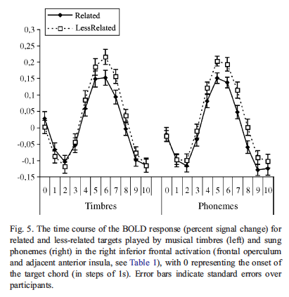
Tillmann, B., Janata, P., & Bharucha, J. J. (2003). Activation of the inferior frontal cortex in musical priming. Cognitive Brain Research, 16(2), 145-161.
Tillmann, B., Koelsch, S., Escoffier, N., Bigand, E., Lalitte, P., Friederici, A. D., & von Cramon, D. Y. (2006). Cognitive priming in sung and instrumental music: Activation of inferior frontal cortex. NeuroImage, 31(4), 1771-1782.

Slide 34
Les études conduites en neuroimagerie tendent à montrer que les réseaux neuronaux activités lors du traitement de la musique, et notamment de la syntaxe musicale, sont similaires à ceux qui ont déjà été mis en évidence pour le traitement du langage, notamment l’aire de Broca.
Il semblerait donc que les ressources neuronales liées au traitement du langage et de la musique présentent un certain recoupement.
Cela a conduit certains auteurs a proposé qu’il y aurait certains modules de traitement qui seraient spécifiquement dédiés à des traitements linguistiques et musicaux.
Des études qui ont étudié directement les processus cognitifs et les corrélats neuronaux impliqués dans le traitement du langage et de la musique.

Slide 35
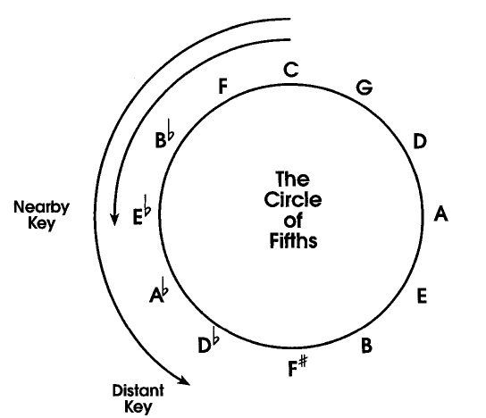
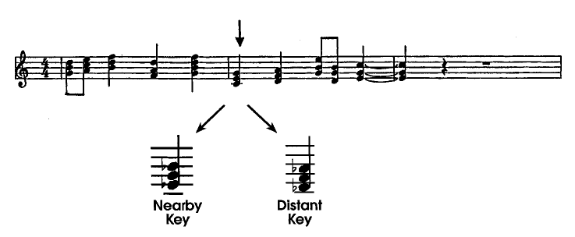
Pour évaluer la spécificité linguistique de la P600
La P600 est un potentiel évoqué par un mot qui est difficile à intégrer structurellement dans une phrase.
Des stimuli linguistiques et musicaux avec des incongruités structurelles linguistiques et musicales.
LANGAGE
Simple grammaticalement: Some of the senators had promoted an old idea of justice.
Complexe grammaticalement: Some of the senators endorsed promoted an old idea of justice.
Non-grammatical: Some of the senators endorsed the promoted an old idea of justice.
MUSIQUE
Patel, A. D. (1998). Syntactic processing in language and music: Different cognitive operations, similar neural resources? Music Perception, 16(1), 27-42.
.

Slide 36
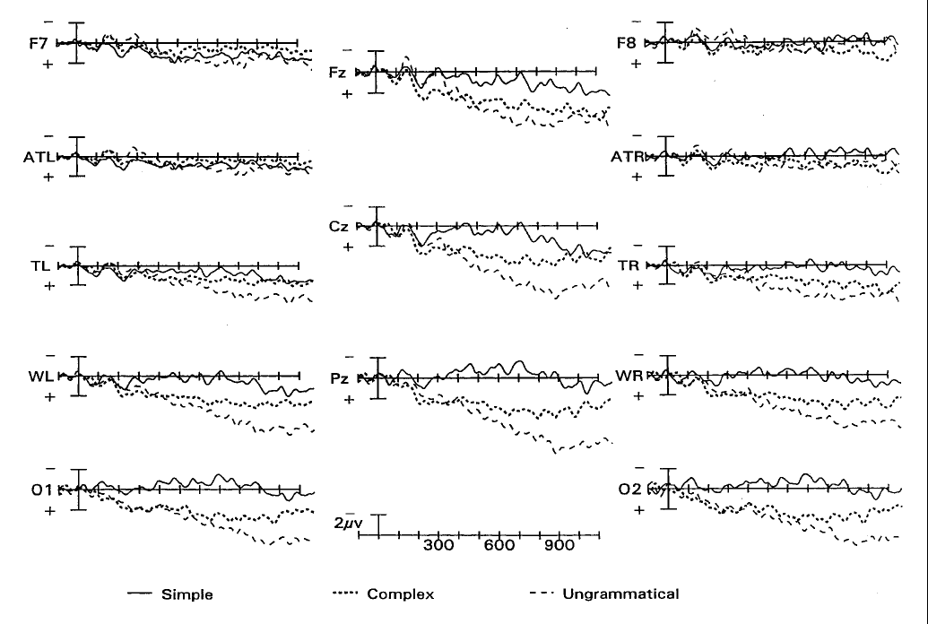
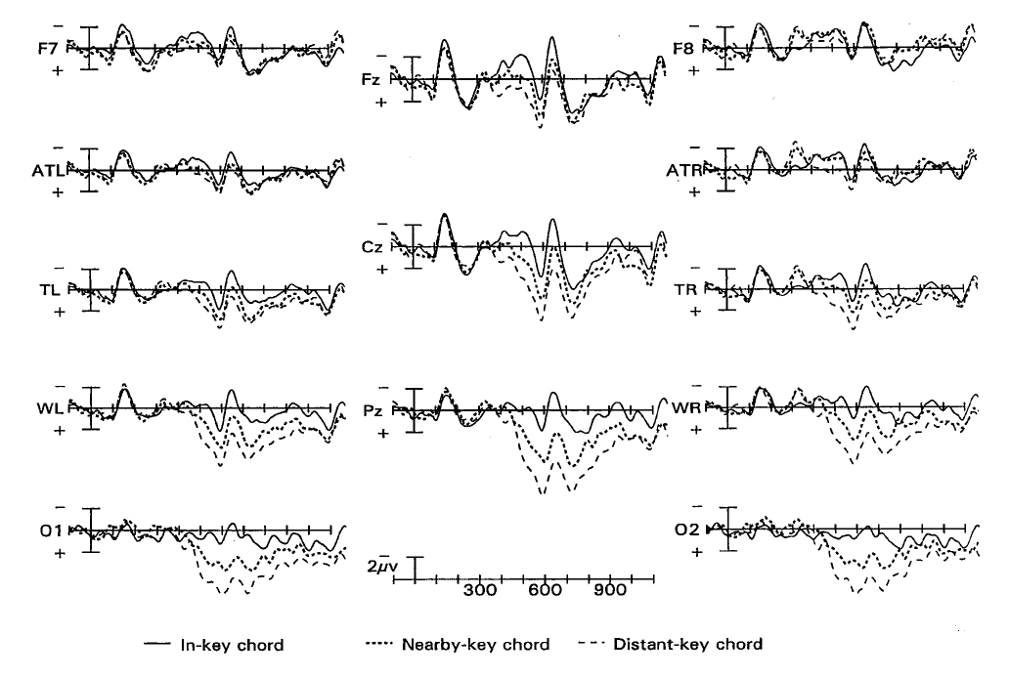
LANGAGE
MUSIQUE
RATN
P600
P600
Toutes les analyses réalisées dans la fenêtre de la P600 indiquaient que les positivités évoquées par les incongruités structurelles pour le langage et la musique n’étaient pas distinguables statistiquement ni en amplitude, ni en distribution sur le scalp.
La P600 ne semble donc pas spécifique au langage et elle reflèterait l’opération d’un mécanisme partagé par le langage et la musique: l’intégration structurelle basée sur la connaissance.
La RATN serait réminiscente de la LAN, qui a été associée aux violtions de syntaxe en langage.

Slide 37
Patel, A. D. (2003). Language, music, syntax and the brain. Nature Neuroscience, 6, 674-681
Patel, A. D. (2008). Music, language, and the brain. New York: Oxford University Press.
SSIRH: shared syntactic integration resource hypothesis
La musique et le langage reposeraient sur des ressources de traitement limitées mais qui activeraient des représentations syntactiques séparées.
Tester la SSIRH en manipulant simulanément les traitements linguistique et musical.
Prédiction de la SSIRH:
Une perturbation due au garden path devrait être paeticulièrement sévère quand la perturbation est associée avec un accord harmoniquement inattendu.
Manipulation linguistique : effet garden path (syntaxe)
The attorney advised the defendant was guilty.
versus
The attorney advised that the defendant was guilty.
Manipulation musicale : attente harmonique
accord cible dans la tonalité versus hors de la tonalité
Slevc, L. R., Rosenberg, J. C., & Patel, A. D. (2009). Making psycholinguistics musical: Self-paced reading time evidence for shared processing of linguistic and musical syntax. Psychonomic Bulletin & Review, 16, 374-381.

Slide 38
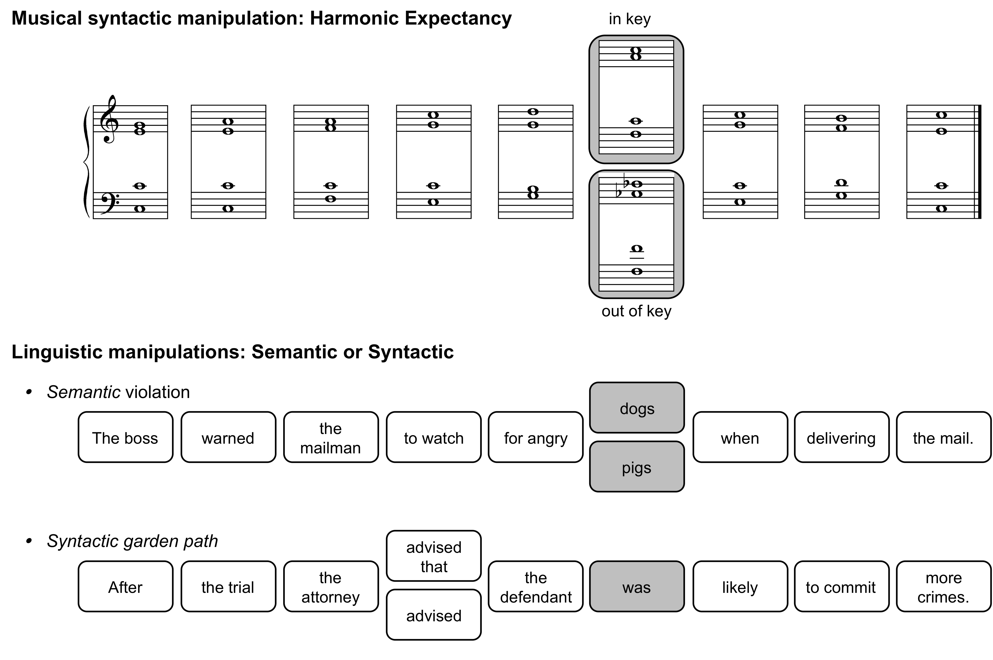
Manipulation linguistique : cloze probability (semantics)
The mail man was attacked by angry pigs.
versus
The mail man was attacked by angry dogs.
Prédiction de la SSIRH :
Aucune prédiction.
Spécifique à la syntaxe : pas d’interaction
Un traitement plus général: interaction
Manipulation musicale: attente harmonique
accord cible dans la tonalité versus hors de la tonalité

Slide 39
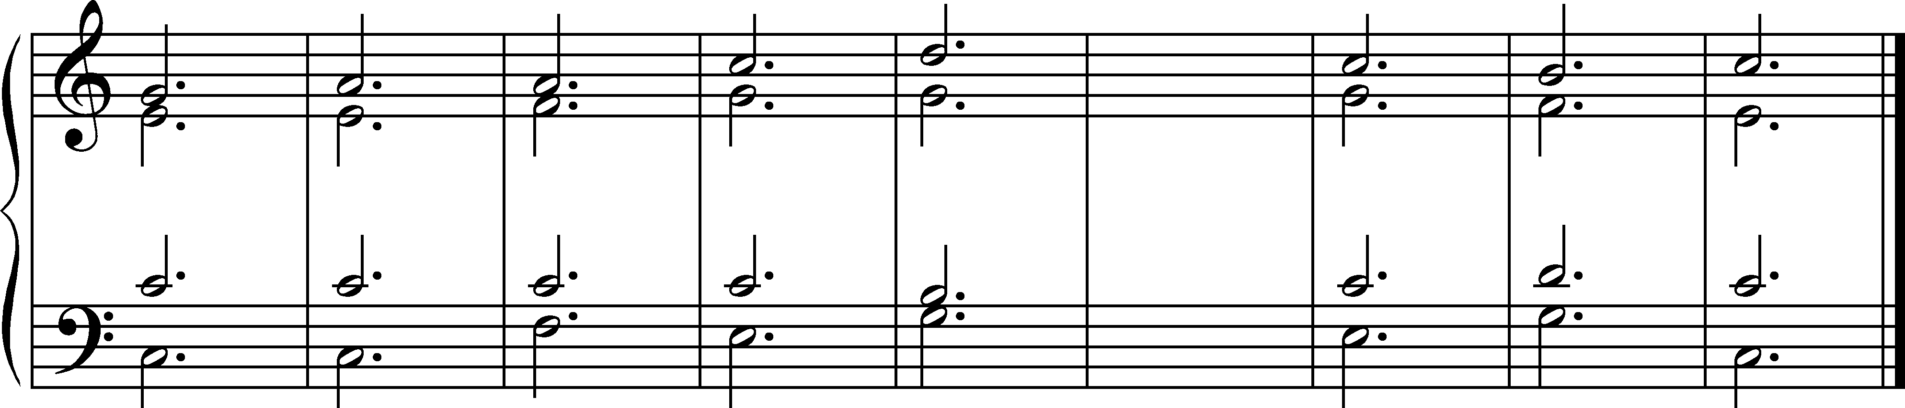


Garden path syntaxique
adviced
After
the trial
the attorney
the defendant
was
likely
to commit
more crimes.
adviced that
Violations sémantiques
dogs
The boss
warned
the mailman
to watch
for angry
when
delivering
the mail.
pigs
Manipulation musicale syntaxique

Slide 40
adviced
After
the trial
the attorney
the defendant
was
likely
to commit
more crimes.
adviced that

Slide 41

Quand un mot syntactiquement inattendu est associé avec un accord harmoniquement inattendu, l’effet garden path est augmenté.
Une telle interaction n’est pas observée pour l’effet de violation sémantique.
En faveur de la SSIRH: la musique et le langage puisent dans un ensemble de ressources de traitement limité pour intégrer les éléments à venir dans la structure syntaxique.

Slide 42


Les stimulations ne différaient pas seulement sur les dimensions sémantique et syntaxique.
Une violation sémantique engendre une perturbation dans le traitement de la phrase qui ne peut pas être résolue, et ce indépendamment des efforts fournis par l’auditeur. Une phrase en garden path trouve une interprétation après réanalyse.
Garden path SEMANTIQUE versus violations sémantiques
Perruchet, P. & Poulin-Charronnat, B. (2013). Challenging prior evidence for a shared syntactic processor for language and music. Psychonomic Bulletin & Review? 20, 310-317.

Slide 43



Slide 44
Cette étude, avec d’autres études montrant une interaction entre sémantique linguistique et syntaxe musicale va à l’encontre de l’existence d’un module spécifique de traitement de la syntaxe musicale et linguistique.
Une interprétation en termes d’un mécanisme plus général d’attention.
12-14-16-18-20-22-24-26
versus
12-14-16-18-20-22-24-28
Des mécanismes plus généraux expliqueraient ainsi les interactions observées entre musique et langage.
Il pourrait en être de même pour le recouvrement des aires cérébrales impliquées dans le traitement de la musique et du langage.
Rogalsky, C., Rong, F., Saberi, K., & Hickok, GH. (2011). Functional anatomy of language and music perception: Temporal and structural factors investigated using functional magnetic resonance imaging. The Journal of Neuroscience, 31(10), 3843-3852.
Hoch, L., & Tillmann, B. (2012). Shared structural and temporal integration resources for music and arithmetic processing, Acta Psychologica, 140(3), 230-235.

Slide 45
Apport de la cognition musicale dans le domaine des automatismes cognitifs
L’effet Stroop (Stroop, 1935)
Interférence de la présence du mot sur la dénomination de couleur (Stroop effect) mais pas d’interférence de la couleur sur la lecture du mot (Reverse Stroop effect).
JAUNE
VERT
BLEU
ROUGE
BLEU
JAUNE
VERT
ROUGE
Lecture de mots automatisée, irrépressible
=> Effet Stroop

Slide 46

Les interférences entre lecture de mots et dénomination de notes dans un paradigme de type Stroop.
L’effet Stroop musical = l’effet Stroop inverse
Stroop classique:
=> effet Stroop = Interférence de la lecture du mot sur la dénomination de la couleur
Tâche : dénomination de couleur
=> effet Stroop inverse = interférence de la couleur sur la lecture du mot
Tâche: lecture de mot

Slide 47

Tâche de go-nogo: si le mot écrit est le nom d’une note alors go.
Le temps de lecture des mots est ralenti lorsqu’ils sont présentés à l’intérieur d’une note incongrue plutôt que congrue.
=> Un effet Stroop musical
Grégoire, L., Perruchet, P., & Poulin-Charronnat, B. (2013). The musical Stroop effect. Opening a new avenue to research on automatisms. Experimental Psychology, 60(4), 269-278.

Slide 48

Réplication mais avec la tâche plus classique de lecture de mots.
Effet de Stroop musical: la présence d’une note incongrue interfère avec la lecture de mots.

Slide 49

Akiva-Kabiri & Henik (2012)
Musiciens avec OA
Versus
Non-musiciens avec OA

Slide 50



Slide 51

Stroop classique: asymétrie => Effet Stroop mais pas d’effet Stroop inverse
Qu’en est-il avec le Stroop musical ? Existe-t-il un effet Stroop musical inverse dans lequel la présence d’un mot incongru interfère avec la dénomination de notes?
Stroop musical tâche = lecture de mots
Stroop musical inverse: tâche = dénomination de notes
Grégoire, L., Perruchet, P., & Poulin-Charronnat, B. (2014). About the unidirectionality of interference: Insight from the musical Stroop effect. The Quarterly Journal of Experimental Psychology. doi: 10.1080/17470218.2014.896932

Slide 52

Tests d’habilité en lecture de mots et dénomination de notes.
Soustraction des temps (de lecture ou de dénomination) dans les deux habiletés et classification des groupes en fonction de l’amplitude de la différence.
Groupe le plus équilibré = différence faible
Groupe le moins équilibré = différence importante
La co-existence des deux effets (Stroop musical et Stroop musical inverse) dépend de la force relative des deux habilités.
Evolution de l’effet Stroop en fonction du degré d’automatisation de l’activité pratiquée.

Slide 53

L’effet Stroop diminue avec l’amélioration des habiletés en lecture de mots.
1) Interprétation en termes de maturation cognitive: de meilleures capacités d’inhibition chez les personnes adultes jeunes.
2) Le contrôle cognitif augmenterait avec la pratique et l’automatisation d’une activité, conduisant à de meilleures capacités d’inhibition.
Comalli, P. E., Wapner, S., &Werner, H. (1962). Interference effects od Stroop color-word test in childhoos, adulthood, adn aging. Journal of Genetic Psychology, 100(1), 47-53.

Slide 54
Avec le Stroop musical, il est possible de dissocier le niveau de pratique en dénomination de notes avec l’âge.
Trouver des enfants d’âge similaire ayant un niveau de pratique musicale différent.
5 groupes d’enfants allant de la première à la cinquième année de formation musicale, avec une différence d’âge inférieure à 1,5 ans entre la première et la cinquième année.
Uniquement le Stroop musical et donc uniquement la tâche de lecture de mots.
Si la diminution observée pour le Stroop classique est liée à la maturation cognitive en lien avec l’âge alors diminution de l’effet Stroop musical avec la pratique.
En revanche, l’automatisation d’une activité augmentant avec la pratique, son effet interférent devrait aussi augmenter et donc une augmentation de l’effet Stroop musical pourrait être observée lorsque l’âge est contrôlé.

Slide 55

La vitesse de dénomination de notes diminue avec la pratique.
=> Mise en place d’un automatisme
L’effet Stroop musical augmente avec le niveau de pratique.
La diminution de l’effet Stroop précédemment observée était très probablement due à la confusion avec l’âge et la maturation cognitive.
Grégoire, L., Perruchet, P., & Poulin-Charronnat, B. (2015). How does Stroop interference change with practice? A reappraisal from the musical Stroop paradigm. Journal of Experimental Psychology: Learning, Memory, and Cognition.

Slide 56


Perception de la musique: un exemple d’apprentissage implicite
Apprentissage implicite: Apprendre sans avoir l’intention d’apprendre
Grammaire artificielle
TPPTS
VXVPXVS
TVPTS
VTXPS
Phase 1: Les participants doivent mémoriser une suite de lettres générées à partir de la GA.
Un groupe mémorise des séquences grammaticales, et un groupe contrôle mémorise des séquences aléatoires.
Reber, A. S. (1967). Implicit learning of artificial grammars. Journal of Verbal Learning and Verbal Behavior, 6(6), 855-863.

Slide 57

Phase 2: Les participants sont informés que les séquences qu’ils ont appris suivent des règles complexes et il doivent classifier de nouvelles séquences en indiquant si elles suivent (grammaticales) ou non (non-grammaticales) ces règles.
Les participants discriminent les séquences grammaticales des séquences non-grammaticales bien au-dessus du hasard . Pourtant il sont incapables de décrire les règles de générations des suites de lettres.
Langage parlé
Musique

Slide 58

Modèles basés sur la formation de chunks
Abstraction de règles
Les modèles basés sur le formation de chunks parviennent très bien à rendre compte des dépendances locales (adjacentes) mais ils ont des difficultés pour rendre compte de l’apprentissage des relations non-adjacentes.
Pas de souci pour l’abstraction de règles.
Utiliser des règles de dépendances non-locales pour dissocier des deux interprétations.
Règle d’inversion diatonique
Events
Diatonic inversion rule
Pitch
Phase 1: Les participants doivent mémoriser les mélodies.
Phase 2: Jugements d’appréciation et des jugements de grammaticalité
Kuhn, G., & Dienes, Z. (2005). Implicit learning of nonlocal musical rules: Implicitly learning more than chunks. Journal of Experimental Psychology: Learning, Memory, and Cognition, 31, 1417-1432

Slide 59
Test items:
Les items tests sont de nouveaux items (grammaticaux et non-grammaticaux constitués de bigrammes qui n’ont jamais été vus lors de la phase de mémorisation.
Des jugements d’agréabilité plus élevé pour les mélodies grammaticales comparé aux mélodies non-grammaticales
Les auditeurs sont capables d’apprendre la règles, et comme les bigrammes sont contrôlés les auditeurs ne se basent pas sur ce type de chunks.
Ces données vont à l’encontre d’une interprétation en terme de formation de chunks.

Slide 60
La règle d’inversion modifie la distribution statistique d’éléments perceptivement saillants.
Dans le cas présent, les octaves qui sont plus fréquents dans les séquences grammanticales que non-grammaticales.
Lorsque que l’on contrôle pour les octaves, l’effet de grammaticalité observé sur les jugements d’appréciation devient non-significatif.
Desmet, C., Poulin-Charronnat, B., Lalitte, P., & Perruchet, P. (2009). Implicit learning of nonlocal musical rules: A comment on Kuhn and Dienes (2005). Journal of Experimental Psychology: Learning, Memory, and Cognition, 35(1), 299-305.

Slide 61
To investigate whether newly acquired knowledge allows listeners to develop perceptual expectancies for future events
A new approach that combines implicit learning and priming paradigm.
Artificial grammar with tones
Phase 1: to memorize the tone sequences
Phase 2: priming task
Tillmann, B., & Poulin-Charronnat, B. (2010). Auditory expectations for newly acquired structures. Quarterly Journal of Experimental Psychology, 63(8), 1646-1664.

Slide 62
Priming task:
Grammatical and ungrammatical tone sequences
In-tune/out-of-tune (mistuned tone) judgment
=> the acquisition of new structure knowledge not only influences grammaticality judgments on entire sequences, but allows developing perceptual expectations that influence single event processing.

Slide 63

Apprentissage statistique
Saffran, Newport, & Aslin (1996)
babupu
bupada
dutaba
patubi
pidabu
tutibu
langage artificiel constitué de 6 mots de 3 syllabes
babupudutabapidabubabupututibupidabubabupudutaba...
Probabilité transitionnelle (PT) = la probabilité d’avoir Y sachant X
PT intra- mot = 0 .31 - 1
PT inter-mot = 0.1 - 0.2

Slide 64

babupu
bupada
dutaba
patubi
pidabu
tutibu
Non-mots: budati
Partie mots: padadu
2AFC

Slide 65
Saffran, Johnson, Aslin, & Newport (1999)
Création d’un langage de notes en tout point identique au langage de syllabes utilisé par Saffran et al. (1996).
Remplacement des 11 syllabes par une note (e.g., « bu » devient la note « ré »).
Les 6 mots trisyllabiques (e.g., budapa) ont été transformés en « mots-notes » (e.g., ré-fa-mi). Les mots-notes sont aléatorisés et collés les uns à la suite des autres pour former un langage continu de notes.
Ils créent deux langages. Les participants sont exposés à l’un des deux langages mais sont testés sur les mêmes items tests.
Les mots d’un langage sont des non-mots dans l’autre et vice versa.
74%
80%

Slide 66


Domain-specific or domain-general mechanism?
Saffran, Johnson, Aslin, & Newport (1999)
They compared the results they obtained with speech stimuli to new data they obtained from nonlinguistic stimuli (tones).
Listeners seem to compute TPs for both linguistic and musical stimuli and then it is more in favor of a domain-general mechanim of learning.

Slide 67

Les différences anatomiques liées à l’expertise musicale
Le planum temporale, qui se situe dans le gyrus temporal superieur posterior, a été montré comme étant plus large à gauche qu’à droite chez des musiciens comparés à des non-musiciens.
Cependant le facteur qui expliquait le plus la variance du planum temporale à gauche était la possession de l’oreille aboslue.
Seuls les musiciens possédant l’oreille absolue présentaient cet élargissement du planum temporale à gauche.
Schlaug, G., Jäncke, L., Huang, Y., & Steinmetz, H. (1995). In vivo evidence of structural brain asymmetry in musicians. Science, 267(5198), 699-701.

Slide 68


La partie antérieure du corps calleux a églement a été trouvée comme étant plus large chez des musiciens comparés à des non-musiciens.
Cependant, le facteur qui expliquait le plus la variance du corps calleux était d’avoir commencer la musique avant 7 ans.
Seuls les musiciens ayant commencé la musique précocément montraient cet élargissement de la partie antérieure du corps calleux.
Schlaug, G., Jäncke, L., Huang, Y., Staiger, J. F., & Steinmetz, H. (1995). Increase corpus callosum size in musicians. Neurospychologia, 33(8), 1047-1055.

Slide 69

Les représentations corticales des doigts de la main gauche de musiciens jouant d’un instrument à cordes étaient plus larges que chez des sujets contrôles.
Cette différence était la plus petite pour le pouce gauche et aucune différence n’était observée pour les doigts de la main droite.
Ces différences étaient corrélées avec l’âge auquel les violonistes avaient commencer la pratique de leur instrument.
Elbert, T., Pantev, C., Wienbruch, C., Rockstroh, B., & Taub, E. (1995). Increased cortical representation of the fingers of the left hand in string players. Science, 270(5234), 305-307.

Slide 70

Les représentations corticales auditives des musiciens ont été montrées comme étant plus larges que chez des sujets contrôles.
Les représentations corticales pour des notes de piano (mais pas pour des sons purs) étaient augmentées de 25 % chez les musiciens.
Ces différences étaient corrélées avec l’âge auquel les musiciens avaient commencer la pratique de leur instrument.
Pantev, C., Oostenveld, R., Engelien, A., Ross, B., Roberts, L.E., & Hoke, M. (1998). Increased audictory cortical representation in musicians. Nature, 392, 811-813.

Slide 71

Le timbre fait également a également des représentations corticales spécifiques.
Les musiciens présentaients des représentations corticales auditives plus larges pour les timbres de leur instrument plutôt que d’un autre instrument.
Pantev, C., Roberts, L.E., Schulz, M., Engelien, A., & Ross, B.(1998). Timbre-specific enhancement of auditory cortical representations in musicians. NeuroReport, 12(1), 169-174.

Slide 72

Les effets bénéfiques de l’entraînement musical
Des étudiants réalisaient 3 séries de tâches de QI de raisonnement spatial.
Chaque série était précédée soit de 10 minutes :
(1) d’écoute de la sonate pour deux pianos en Ré major K488 de Mozart
(2) d’écoute d’un enregistrement de relaxation
(3) de silence
Les résultats montrent que les participants obtiennent de meilleures performances après les 10 mn d’écoute de Mozart. Cet effet est temporaire, 10-15 mn.
=> l’effet Mozart
Rauscher, F. H., Shaw, G. L., & Ky, K. N. (1993). Music and spatial task performance. Nature, 365, 611..

Slide 73


5 jours:
(1) test de QI de raisonnement spatial
(2-5) 3 conditions
(1) Condition silence: 10 mn de silence avant le test de QI
(2) Condition Mozart: 10 mn de la sonate K488 de Mozart avant le test de QI
(3) Condition mixed: Jour 1 : 10 mn de Philip Glass; Jour 2: 10 mn d’une histoire; Jour 3: 10 mn d’une pièce de danse.
Réplication de l’effet Mozart est observé avec une amélioration des performances après 10 ùn d’écoute de la sonate de Mozart comparé à 10 mn de sielnce ou 10 mn de musique mixte.
The trion model: l’exposition à des compositions musicales complexes provoquerait des pattrons de décharges corticales similaires à ceux utiliser par le raisonnement spatio-temporel => un effet posiitf de l’exposition à la musique sur les tâhces spatio-temporelles.
Rauscher, F. H., Shaw, G. L., & Ky, K. N. (1995). Listening to Mozart enhances spatial-temporal reasoning: Towards a neurophysiological basis. Neuroscience Letters, 185, 44-47.

Slide 74


Mais l’effet Mozart a été remis en cause.
Chabris, C. F. (1999). Prelude or requiem for the “Mozart Effect”? Nature, 400, 826-827.
Steele, K. M., Dalla Bella, S., Peretz, I., Dunlop, T., Dawe, L. A., Humphreys, G. K., Shannon, R. A., Kirby, K. L., & Olmstead, C. G. (1999). Prelude or requiem for the “Mozart Effect”? Nature, 400, 827.
10 mn de Mozart, Schubert, silence, ou une histoire de Stephen King.
Les participants préféraient-ils Mozart ou l’histoire?
Rien à voir avec Mozart, per se.
Les auditeurs ont de meilleures performances dans la condition qu’ils préfèrent.
Ce qui est important est que la stimulation soit engageante.
Nantais, K. M., & Schellenberg, E. G (1999). The Mozart effect: An artifact of preference. Psychological Science, 10(4), 370-373.

Slide 75

La question qui a émergé à partir de cet effet Mozart a été de savoir si l’entraînement musical pouvaient avoir des effets bénéfiques colatéraux sur des domaines non-musicaux de la cognition.
=> des effets de transfert
Pendant un an, des enfants de 6 ans ont reçu des cours de musique (piano ou chant) alors que d’autres enfants suivaient des cours de théâtre ou ne prenaient aucun cours (ni musique, ni théâtre).
Un bénefice intellectuel relativement modeste mais général des cours de musique.
Les cours de théâtre, quant à eux, montraient une amélioration du comportement social.
Schellenberg, E. G. (2004). Music lessons enhance IQ. Psychological Science, 15(8), 511-514.

Slide 76
Est-ce que 8 semaines d’entraînement musical influencent lles abilités d’enfants de 8 ans à détecter des changements de hauteur en langage?
Des phrases se terminant par un mot:
(1) prosodiquement congru
(2) faiblement incongru
(3) fortement incongru
Entraînement musical versus entraînement à la peinture
Pas d’effet du groupe au niveau comportemental.
Enregistrement de l’EEG avec des différences entre les groupes au niveau des PEs.
Moreno, S., & Besson, M. (2006). Musical training and language-related brain electrical activity in children. Psychophysiology, 43, 287-291.

Slide 77


LPC plus large pour les incongruités fortes, que pour les faibles incongruités et que pour les mots congrus.
LPC réduite pour le groupe musique.
L’entraînement musical a un effet sur la perception de la hauteur en langage.
Le traitement de la hauteur en musique et langage reposerait sur des processus similaires.

Slide 78

Phase 1: Pre-test avec EEG: IQ, lecture et discrimination de hauteur (en langage et musique)
Phase 2: Entraînement musical ou de peinture (24 semaines)
Phase 3: Post-test avec EEG: IQ, lecture et discrimination de hauteur (en langage et musique)
Moreno, S., Marques, C., Santos, A., Santos, M., Castro, S. L., & Besson, M. (2006). Musical training influences linguistic abilities in 8-year-old children: More evidence for brain plasticity.

Slide 79

Résultats comportementaux:
- (1) lecture: amélioration entre pré- et post-test uniquement pour le groupe musique
QI: pas de différence
(2) discrimination de hauteur en musique: amélioration pour les faibles incongruités uniquement pour le groupe musique (et amélioration pour les deux groupes pour fortes incongruités et version correcte)
(3) discrimination de hauteur en langage : amélioration pour les faibles incongruités uniquement pour le groupe musique (pas d’amélioration pour aucun des deux groupes pour fortes incongruités et version correcte)

Slide 80



Un effet de transfert positif de l’entraînement musical sur la perception du langage.
Preuve d’une certaine plasticité cérébrale.

Slide 81


Est-ce que la musique peut améliorer l’apprentissage?
Paradigme similaire à Saffran et al. (1996) mais combinant musique et langage.
Comportementalement pas d’avantage lié à l’expertise musicale.
Les mesures EEG ont été également enregistrées et une fois encore semblent plus sensibles que les mesures comportementales.
François, C., & Schön, D. (2011). Musical expertise boosts implicit learning of both musical and linguistic structures. Cerebral Cortex.

Slide 82


Langage
Effet d’expertise musicale sur le complexe N1-P2.
Différences mot/partie de mot significative uniquement chez les musiciens.

Slide 83


Musique
Effet d’expertise musicale sur le complexe N1-P2.
Différences mot/partie de mot significative uniquement chez les musiciens.
L’expertise musicale (et donc la musique) facilite l’apprentissage de nouveaux éléments musicaux mais également de nouveaux éléments linguistiques.

Slide 84
L’utilisation de la musique comme méthode de réhabilitation d’apprentissage
La maladie d’Alzheimer comme exemple
Moussard, A., Bigand, E., Belleville, S., & Peretz, I. (2014). Music as a mnemonic to learn gesture sequences in normal aging and Alzheimer’s disease. Frontiers in Human Neuroscience, 8(article 294), 1-9.
Moussard, A., Bigand, E., Belleville, S., & Peretz, I. (2014). Learning sung lyrics aids retention in normal aging and Alzheimer’s disease. Neuropsychological Rehabilitation: An International Journal, 24(6), 894-917.
Moussard, A., Bigand, E., Belleville, S., & Peretz, I. (2012). Music as an aid to learn new verbal information in Alzheimer’s disease. Music Perception, 29(5), 521-531.
Moussard, A., Bigand, E., Belleville, S., & Peretz, I. (2014). Music as a mnemonic to learn gesture sequences in normal aging and Alzheimer’s disease. Frontiers in Human Neuroscience, 8(article 294), 1-9.
Moussard, A., Bigand, E., Belleville, S., & Peretz, I. (2014). Learning sung lyrics aids retention in normal aging and Alzheimer’s disease. Neuropsychological Rehabilitation: An International Journal, 24(6), 894-917.
Moussard, A., Bigand, E., Belleville, S., & Peretz, I. (2012). Music as an aid to learn new verbal information in Alzheimer’s disease. Music Perception, 29(5), 521-531.
Est-ce que les paroles d’une chanson sont mieux apprises par un patient présentant la maladie d’Alzheimer lorsqu’elles sont présentées chantées ou parlées?
3 conditions:
(1) chantées sur la mélodie originale, non-familière
(2) chantées sur l’Ode à la joie de Beethoven
(3) parlées
Procédure adaptative d’apprentissage

Slide 85

On commence par une écoute entière de la chanson à apprendre pour que le patient se familiarise avec elle.

Slide 86


Sur les scores d’apprentissage (nombre de mots correctement rappelés), quelques différences entre parlé et chanté, mais qui pouvaient aller dans les deux sens.
En revanche, sur des scores de rappel différé, un très net avantage de la condition chantée sur la condition parlée.

Slide 87
La musique peut modifier le cerveau anatomiquement, et fonctionnellement.
Un modèle de plasticité cérébrale.
La musique peut faciliter l’apprentissage ou le traitement de stimulations non-musicales, soit par l’expertise musicale soit par son aide dans le codage de l’information.
Probablement car des réseau neuronaux similaires sont activés.
La musique est ainsi de plus en plus utilisée dans l’éducation pour favoriser les apprentissages chez les enfants mais également utilisées chez des personnes ayant des déficits comme outil de remédiation.
La musique est également un outil de stimulation cognitive.

